Slide 1
ЦЕРЕМОНИЯ НАГРАЖДЕНИЯ ПОБЕДИТЕЛЕЙ РЕГИОНАЛЬНОГО КОНКУРСА
ЛИДЕР ОБРАЗОВАТЕЛЬНОЙ ОРГАНИЗАЦИИ

Slide 2
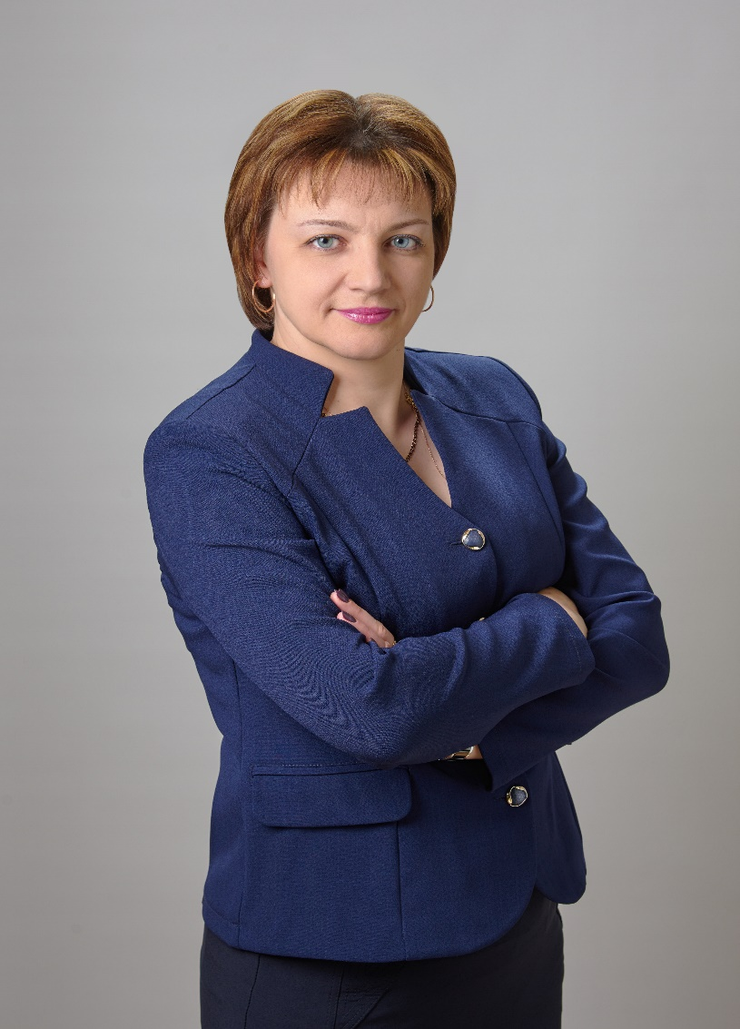
ЛИДЕР ОБРАЗОВАТЕЛЬНОЙ ОРГАНИЗАЦИИ
СМОЛЯКОВА
Диана Викторовна
директор муниципального автономного общеобразовательного учреждения лицея № 7 г. Томска
НОМИНАЦИЯ «ДИРЕКТОР ШКОЛЫ»

Slide 3
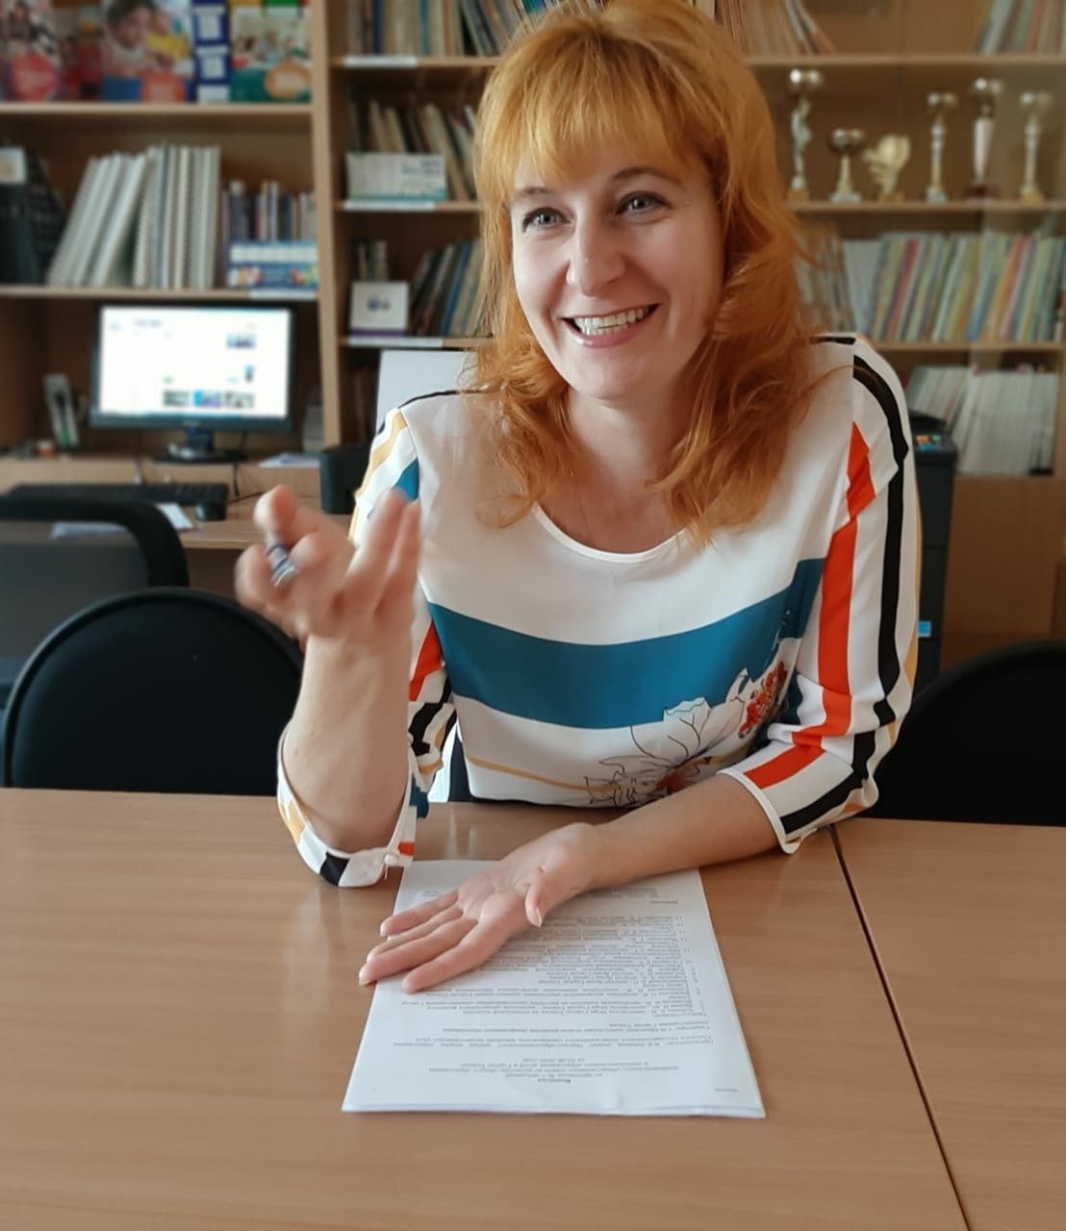
ЛИДЕР ОБРАЗОВАТЕЛЬНОЙ ОРГАНИЗАЦИИ
АНДРИЯНОВА
Наталья Геннадьевна
заведующий муниципального автономного дошкольного образовательного учреждения центр развития ребенка-детский сад № 40
г. Томска
НОМИНАЦИЯ «ЗАВЕДУЮЩИЙ ДЕТСКОГО САДА»

Slide 4
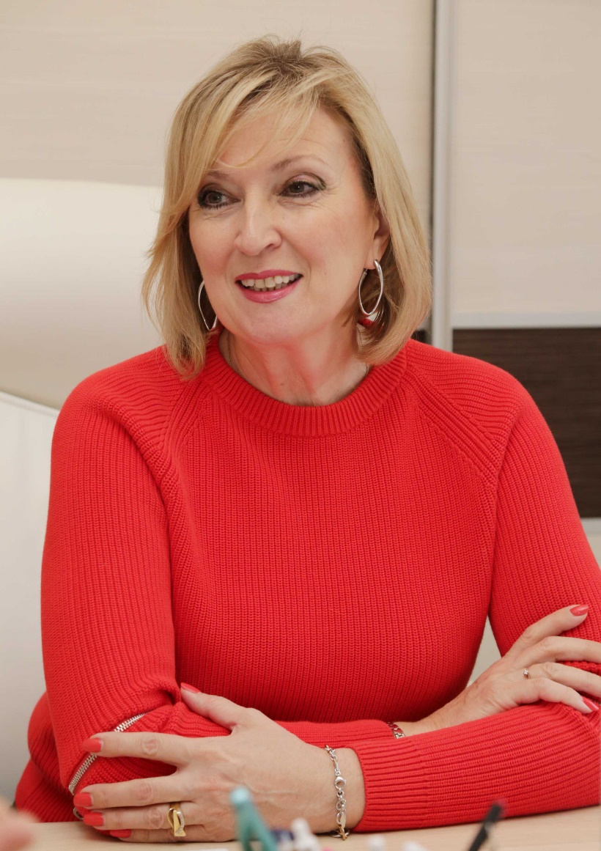
ЛИДЕР ОБРАЗОВАТЕЛЬНОЙ ОРГАНИЗАЦИИ
АНТИПИНА
Лидия Борисовна
директор муниципального автономного образовательного учреждения дополнительного образования Детская школа искусств № 4 г. Томска
НОМИНАЦИЯ «ДИРЕКТОР ОРГАНИЗАЦИИ ДОПОЛНИТЕЛЬНОГО ОБРАЗОВАНИЯ»

Slide 5
ЛИДЕР ОБРАЗОВАТЕЛЬНОЙ ОРГАНИЗАЦИИ
КОРОЛЕВА
Оксана
Васильевна
директор муниципального бюджетного общеобразовательного учреждения «Средняя общеобразовательная школа №78» г. Северска
НОМИНАЦИЯ «ДИРЕКТОР ШКОЛЫ»

Slide 6
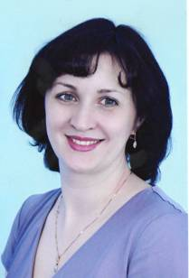
ЛИДЕР ОБРАЗОВАТЕЛЬНОЙ ОРГАНИЗАЦИИ
ЧУМАЧЕНКО Татьяна
Ивановна
директор муниципального бюджетного общеобразовательного учреждения «Клюквинская средняя общеобразовательная школа - интернат» Верхнекетского района
НОМИНАЦИЯ «ДИРЕКТОР ШКОЛЫ»

Slide 7
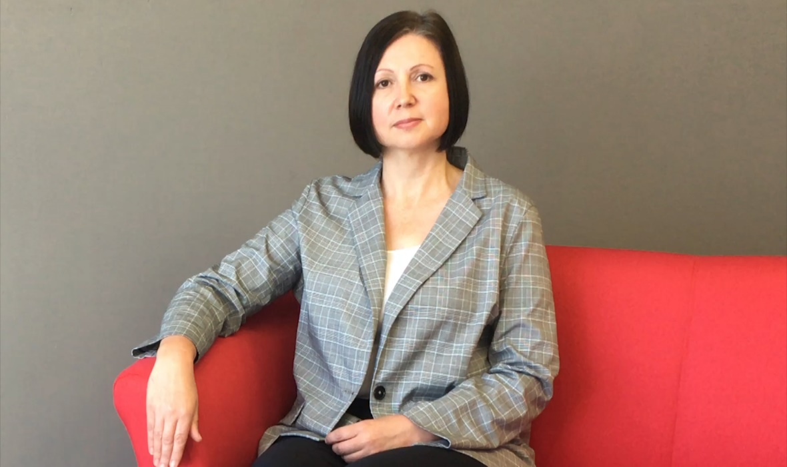
ЛИДЕР ОБРАЗОВАТЕЛЬНОЙ ОРГАНИЗАЦИИ
ШИРОКИХ
Алла
Юрьевна
директор муниципального автономного общеобразовательного учреждения Улу-Юльская средняя общеобразовательная школа Первомайского района
НОМИНАЦИЯ «ДИРЕКТОР ШКОЛЫ»

Slide 8
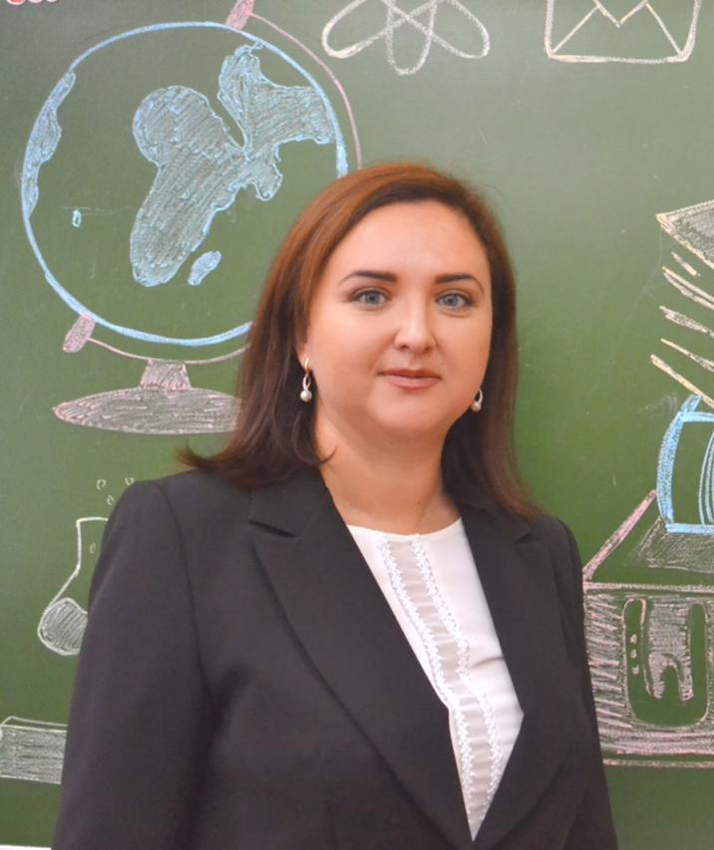
ЛИДЕР ОБРАЗОВАТЕЛЬНОЙ ОРГАНИЗАЦИИ
ДОМРАЧЕВА
Юлия
Валерьевна
директор муниципального бюджетного общеобразовательного учреждения «Средняя общеобразовательная школа №5» города Колпашево
НОМИНАЦИЯ «ДИРЕКТОР ШКОЛЫ»

Slide 9
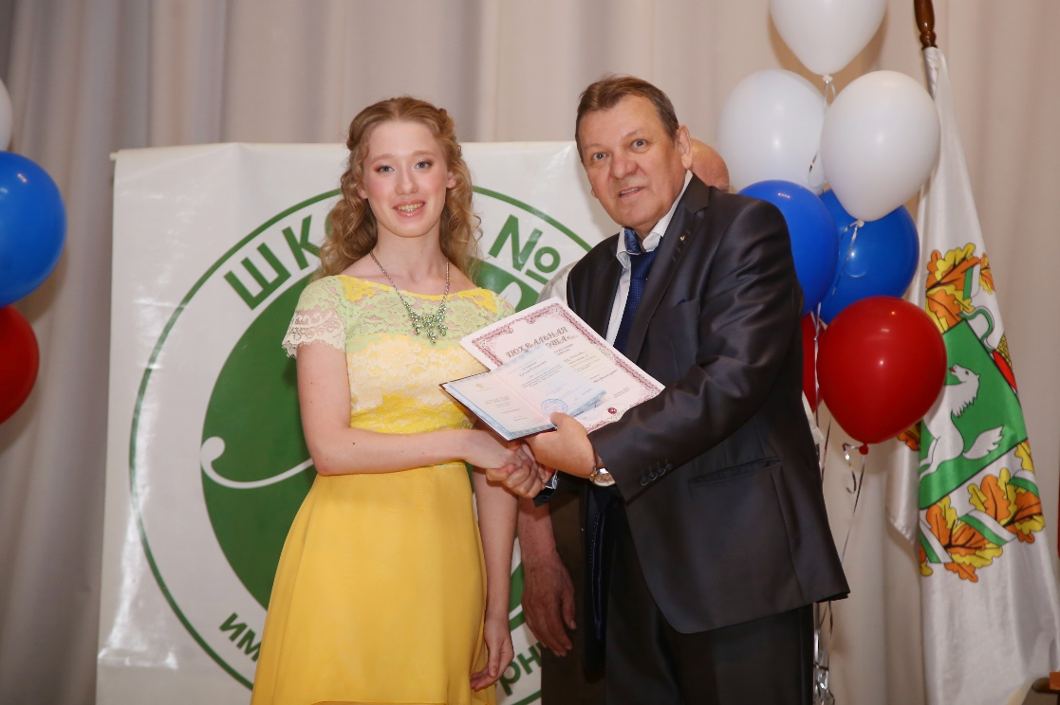
ЛИДЕР ОБРАЗОВАТЕЛЬНОЙ ОРГАНИЗАЦИИ
ЗЯТНИН
Владимир
Иванович
директор муниципального автономного общеобразовательного учреждения средняя общеобразовательная школа №4 им. И.С. Черных г. Томска
НОМИНАЦИЯ «ДИРЕКТОР ШКОЛЫ»

Slide 10
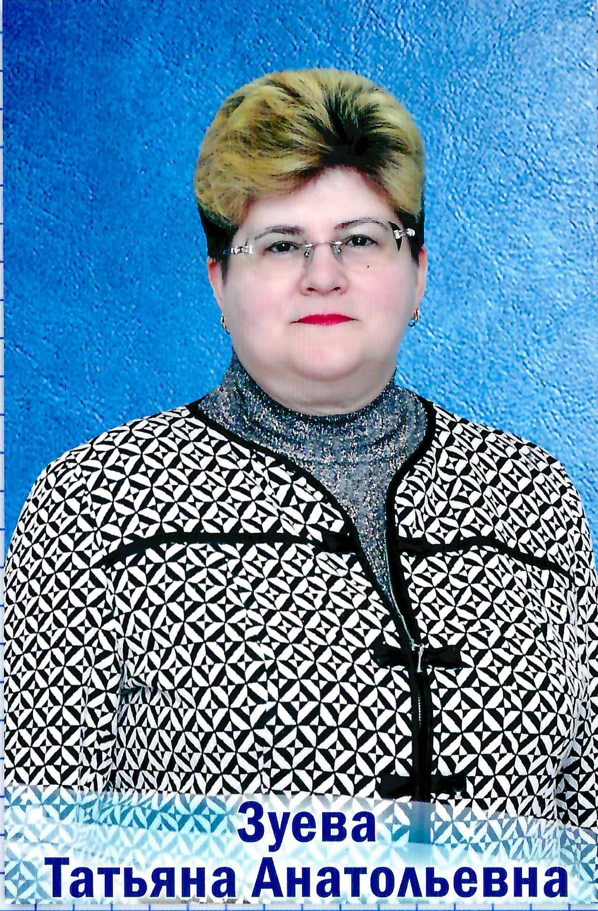
ЛИДЕР ОБРАЗОВАТЕЛЬНОЙ ОРГАНИЗАЦИИ
ЗУЕВА
Татьяна
Анатольевна
директор муниципального бюджетного общеобразовательного учреждения «Кривошеинская средняя общеобразовательная школа имени Героя Советского Союза Федора Матвеевича Зинченко» Кривошеинского района
НОМИНАЦИЯ «ДИРЕКТОР ШКОЛЫ»

Slide 11
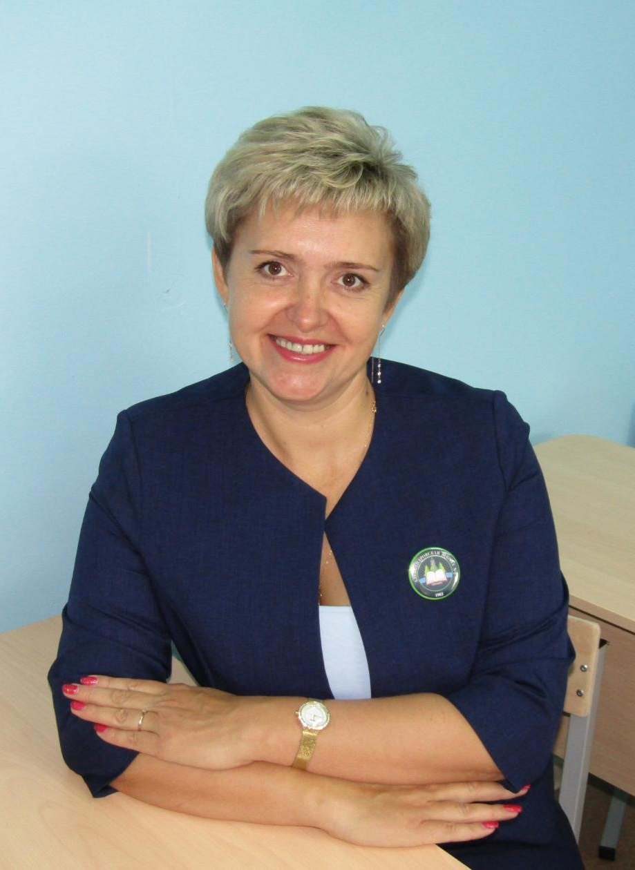
ЛИДЕР ОБРАЗОВАТЕЛЬНОЙ ОРГАНИЗАЦИИ
ГАФНЕР
Евгения
Ивановна
директор муниципального автономного общеобразовательного учреждения «Средняя общеобразовательная школа
№ 2 с. Александровское»
НОМИНАЦИЯ «ДИРЕКТОР ШКОЛЫ»

Slide 12
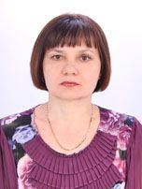
ЛИДЕР ОБРАЗОВАТЕЛЬНОЙ ОРГАНИЗАЦИИ
СЕЛЕЗНЕВА
Елена
Николаевна
директор муниципального автономного общеобразовательного учреждения – средняя общеобразовательная школа № 4 город Асино
НОМИНАЦИЯ «ДИРЕКТОР ШКОЛЫ»

Slide 13
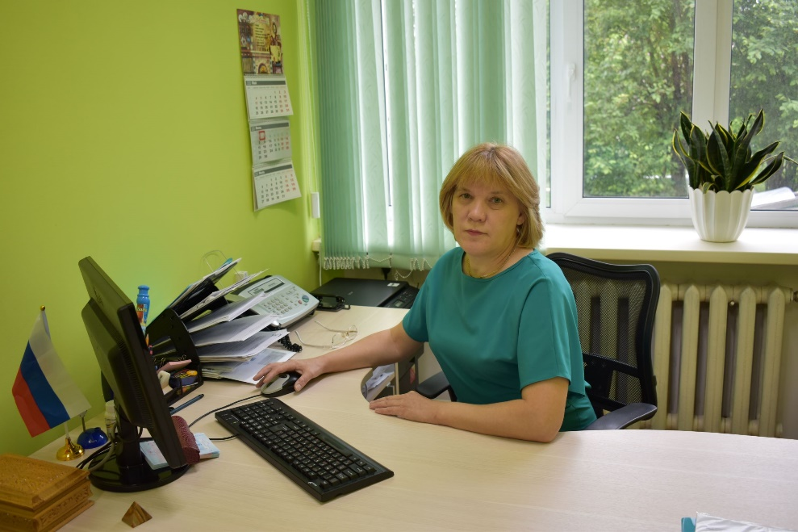
ЛИДЕР ОБРАЗОВАТЕЛЬНОЙ ОРГАНИЗАЦИИ
ИГИШЕВА
Светлана
Алексеевна
директор муниципального казённого общеобразовательного учреждения «Поротниковская средняя общеобразовательная школа» Бакчарского района
НОМИНАЦИЯ «ДИРЕКТОР ШКОЛЫ»

Slide 14
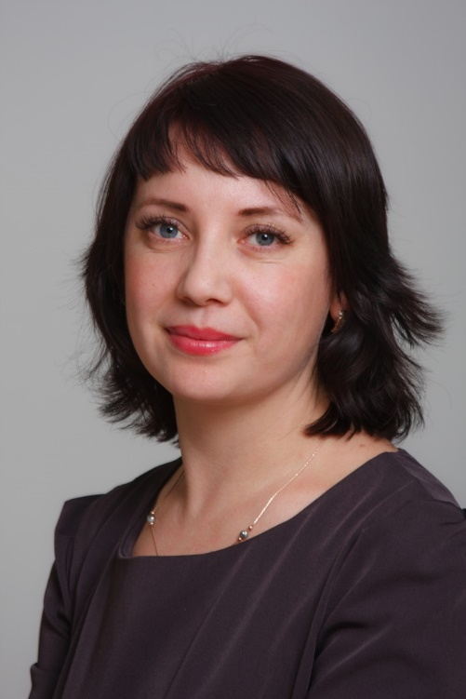
ЛИДЕР ОБРАЗОВАТЕЛЬНОЙ ОРГАНИЗАЦИИ
ЯКОВЕНКО
Наталья
Владимировна
заведующий муниципального автономного дошкольного образовательного учреждения детский сад комбинированного вида № 4 «Журавушка» г. Асино Томской области
НОМИНАЦИЯ «ЗАВЕДУЮЩИЙ ДЕТСКОГО САДА»

Slide 15
ЛИДЕР ОБРАЗОВАТЕЛЬНОЙ ОРГАНИЗАЦИИ
КИТЛЕР
Ирина
Владимировна
заведующий муниципального автономного дошкольного образовательного учреждения детский сад
комбинированного вида №6
г. Томска
НОМИНАЦИЯ «ЗАВЕДУЮЩИЙ ДЕТСКОГО САДА»

Slide 16
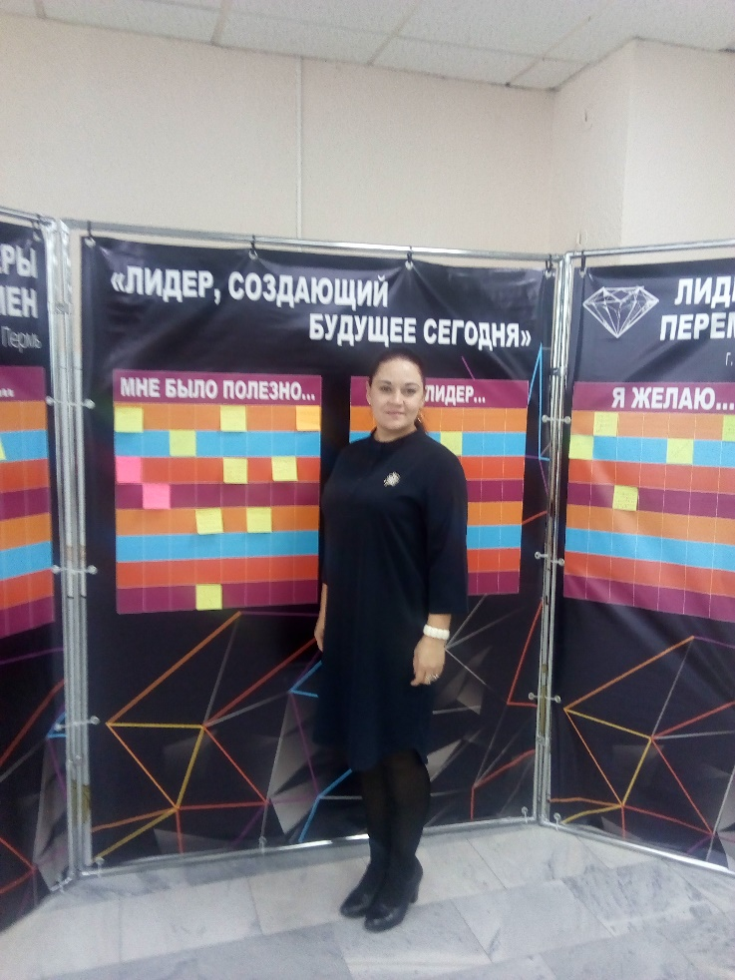
ЛИДЕР ОБРАЗОВАТЕЛЬНОЙ ОРГАНИЗАЦИИ
РАЕЦКАЯ
Екатерина
Александровна
заведующий муниципального бюджетного дошкольного образовательного учреждения «Детский сад общеразвивающего вида п. Рассвет» Томского района
НОМИНАЦИЯ «ЗАВЕДУЮЩИЙ ДЕТСКОГО САДА»

Slide 17
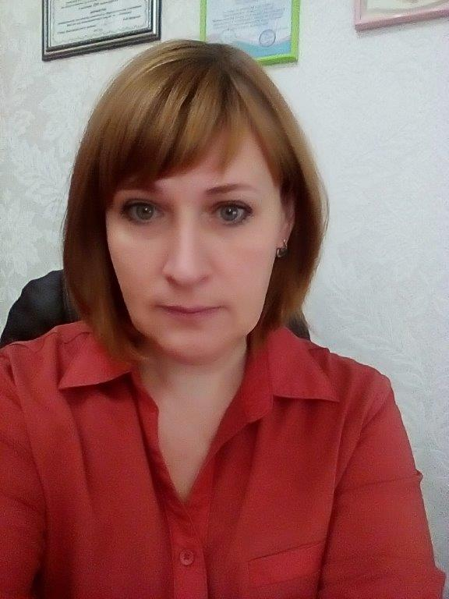
ЛИДЕР ОБРАЗОВАТЕЛЬНОЙ ОРГАНИЗАЦИИ
КОМАРОВА
Татьяна
Юрьевна
заведующий муниципального автономного дошкольного образовательного учреждения «Детский сад общеразвивающего вида № 19» г. Колпашево
НОМИНАЦИЯ «ЗАВЕДУЮЩИЙ ДЕТСКОГО САДА»

Slide 18
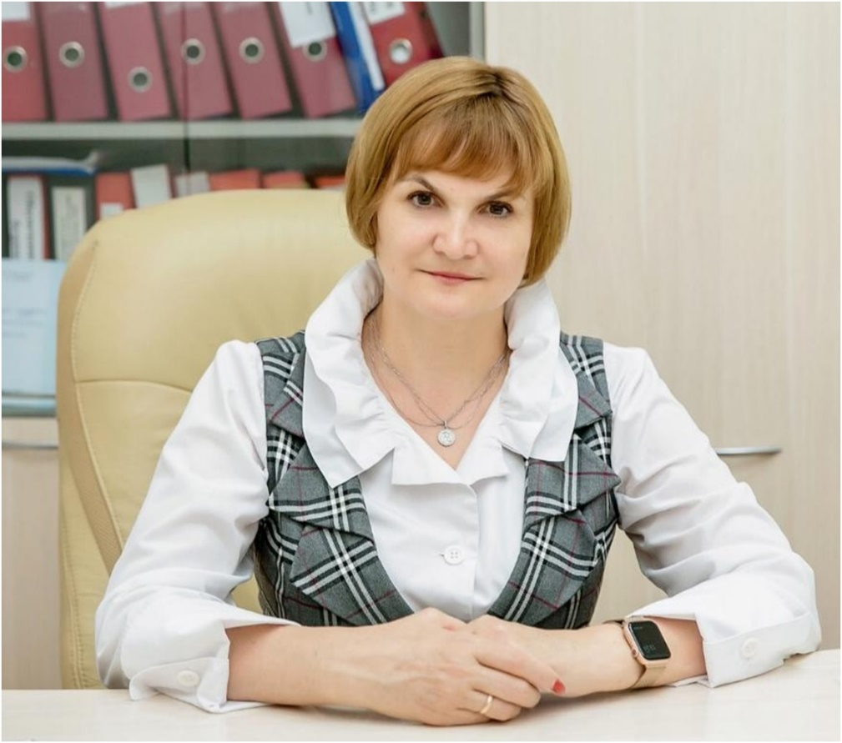
ЛИДЕР ОБРАЗОВАТЕЛЬНОЙ ОРГАНИЗАЦИИ
АЛЕЕВА
Лариса
Викторовна
заведующий муниципального автономного дошкольного образовательного учреждения детский сад № 13 г. Томска
НОМИНАЦИЯ «ЗАВЕДУЮЩИЙ ДЕТСКОГО САДА»

Slide 19
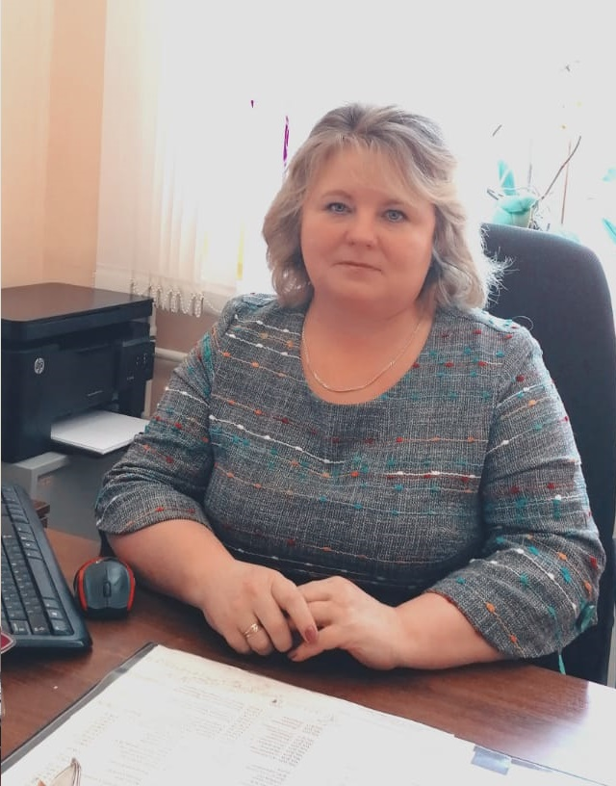
ЛИДЕР ОБРАЗОВАТЕЛЬНОЙ ОРГАНИЗАЦИИ
ЛУНЕВА
Оксана
Геннадьевна
заведующий муниципального дошкольного образовательного учреждения «Детский сад № 12 «Семицветик» комбинированного вида
городского округа Стрежевой»
НОМИНАЦИЯ «ЗАВЕДУЮЩИЙ ДЕТСКОГО САДА»

Slide 20
ЛИДЕР ОБРАЗОВАТЕЛЬНОЙ ОРГАНИЗАЦИИ
ЛАКТИОНОВА
Татьяна
Владимировна
заведующий муниципального бюджетного дошкольного образовательного учреждения «Каргасокский детский сад № 1»
НОМИНАЦИЯ «ЗАВЕДУЮЩИЙ ДЕТСКОГО САДА»

Slide 21
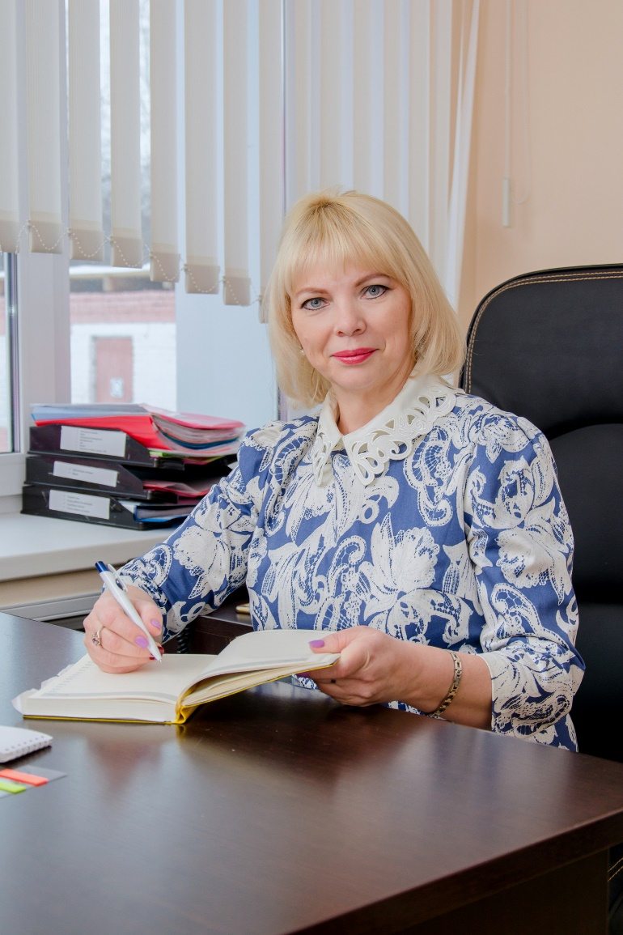
ЛИДЕР ОБРАЗОВАТЕЛЬНОЙ ОРГАНИЗАЦИИ
ГРИГОРЬЕВА
Оксана
Анатольевна
заведующий муниципального бюджетного дошкольного образовательного учреждения «Детский сад № 37»
г. Северск
НОМИНАЦИЯ «ЗАВЕДУЮЩИЙ ДЕТСКОГО САДА»

Slide 22
ЛИДЕР ОБРАЗОВАТЕЛЬНОЙ ОРГАНИЗАЦИИ
ХАДКЕВИЧ
Елена
Владимировна
заведующий муниципального бюджетного дошкольного образовательного учреждения «Детский сад Берёзка»
Парабельского района
НОМИНАЦИЯ «ЗАВЕДУЮЩИЙ ДЕТСКОГО САДА»

Slide 23
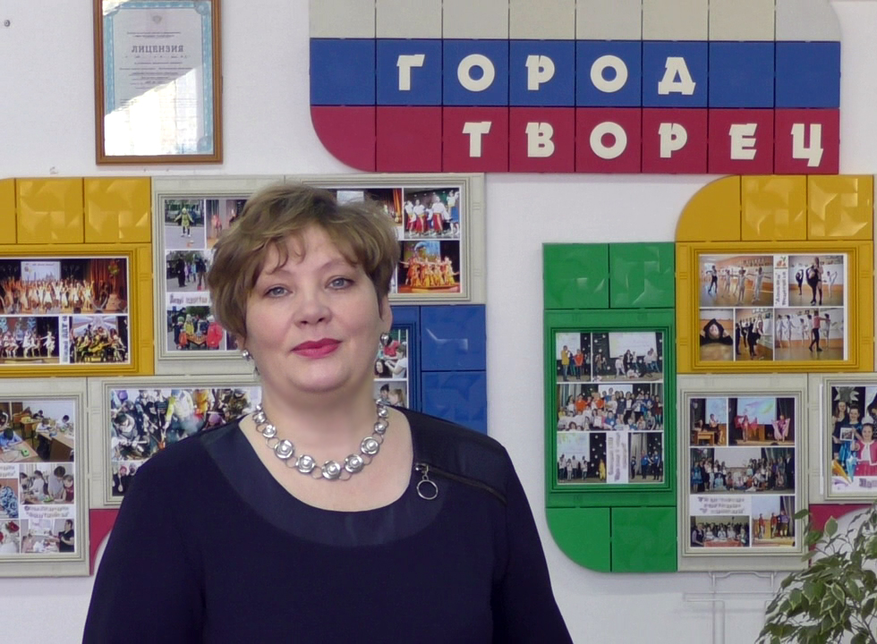
ЛИДЕР ОБРАЗОВАТЕЛЬНОЙ ОРГАНИЗАЦИИ
ЛЕБЕДЕВА
Светлана
Юрьевна
директор муниципального бюджетного учреждения дополнительного образования «Дом детского творчества»
Парабельского района
НОМИНАЦИЯ «ДИРЕКТОР ОРГАНИЗАЦИИ ДОПОЛНИТЕЛЬНОГО ОБРАЗОВАНИЯ»

Slide 24
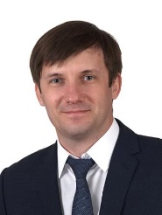
ЛИДЕР ОБРАЗОВАТЕЛЬНОЙ ОРГАНИЗАЦИИ
ЧУРИКОВ
Юрий
Николаевич
директор муниципального автономного учреждения дополнительного образования «Детская школа искусств»
г. Колпашево
НОМИНАЦИЯ «ДИРЕКТОР ОРГАНИЗАЦИИ ДОПОЛНИТЕЛЬНОГО ОБРАЗОВАНИЯ»

Slide 25
ЦЕРЕМОНИЯ НАГРАЖДЕНИЯ ПОБЕДИТЕЛЕЙ РЕГИОНАЛЬНОГО КОНКУРСА
ЛИДЕР ОБРАЗОВАТЕЛЬНОЙ ОРГАНИЗАЦИИ

